Slide 1
http://cprpp.osvitasl.km.ua/
Організація виховного процесу учнів у дистанційному форматі
консультант КУ «ЦПРПП»
Жанна Перуцька

Slide 2
Дистанційна форма навчання- виклики
для держави
для закладів освіти та педагогів
для батьків
для дітей

Slide 3
Нормативні документи
Закон України «Про освіту»
Законом України «Про загальну середню освіту»
Положення про дистанційне навчання
https://osvita.ua/legislation/Dist_osv/2999 /
Наказ МОН України №1115 від 08.09.2020 «Деякі питання організації дистанційного навчання» https://zakon.rada.gov.ua/laws/show/z0941-20#Text
Лист МОН України № № 1/9105-22 від 10 .08 2022 р. Щодо організації виховного процесу в закладах освіти у 2022/2023 н.р. https://mon.gov.ua/ua/npa/shodo-organizaciyi-vihovnogo-procesu-v-zakladah-osviti-u-20222023-n-r

Slide 4
Дистанційне навчання - це форма навчання і виховання з використанням комп’ютерних і телекомунікаційних технологій, які забезпечують інтерактивну взаємодію педагогів, вихованців, учнів та батьків на різних етапах навчання, а також передбачає самостійну роботу з матеріалами інформаційної мережі

Slide 5
ПЕРЕВАГИ
Гнучкість та доступність
Оволодіння сучасними інформаційно-комунікаційними технологіями
Зворотній зв'язок
Автоматизація контролю виконання завдань
НЕДОЛІКИ
Технічне забезпечення та якість інтернет-зв’язку
Дотримання санітарних норм перебування дітей в онлайн-форматі навчання
Різноманітність інтернет-ресурсів
Психоемоційний та фізичний стан, як педагогів так і дітей

Slide 6
формує цілісну особистість, яка має активну творчу, соціальну позицію
забезпечує формування життєвого досвіду
сприяє формуванню високих моральних якостей, які постійно вдосконалює
формує ставлення до власного здоров’я та його збереження

Slide 7
Пріоритетні завдання щодо організації виховного процесу в умовах дистанційного навчання
забезпечення сприятливих умов для самореалізації особистості відповідно до її інтересів та суспільних вимог
розвиток учнівського самоврядування, використання нових форм реалізації виховного потенціалу дитячого та молодіжного руху
забезпечення взаємодії закладу з усіма соціальними інститутами, причетними до виховання учнів, розширення складу суб’єктів виховання
посилення ролі сім’ї у вихованні дітей, зміцнення її взаємодії із закладом
підвищення рівня патріотизму та громадянських якостей особистості
оптимізація змісту і форм виховного процесу
збереження та покращення фізичного, психічного та соціального здоров’я особистості

Slide 8
Виховні орієнтири
ціннісне ставлення до себе
ціннісне ставлення до природи
ціннісне ставлення до сім’ї, родини, людей
ціннісне ставлення до суспільства і держави
ціннісне ставлення до праці
ціннісне ставлення до культури та мистецтва

Slide 9
Інноваційні форми роботи. Дистанційний формат.
- фоточеленджі
- артчеленджі
- онлайн-марафони
- онлайн-проєкти
- онлайн-квести - флешмоби
- онлайн-виховні заходи
- онлайн-виховні години
- фотовиставки
- презентації відеокліпів
- соціальні відеоролики
- онлайн-акції
- онлайн-бесіди
- онлайн-вікторини
- онлайн-засідання лідерів учнівського самоврядування

Slide 10
Засоби онлайн-взаємодії
чат-заняття
вебзаняття
блог
електронна пошта

Slide 11
Найдоступніші засоби зв`язку для проведення чат-занять
 | створення чату, групи чи спільноти в месенджері
 | створення групи для переписки, групи для обміну файлами та групи для обміну голосовими повідомленнями
 | створення бесід для переписки, створення записів голосових повідомлень та можливість ведення педагогом прямого ефіру
 | створення чатів, груп для переписки та обміну файлами, можливе підключення понад 20 осіб, але без відеозв`язку
 | можливість через посилання надавати доступ до відеозанять або поширювати вже змонтовані освітні ролики відповідно до обраної теми

Slide 12
Критерії вибору платформ та інструментів під час проведення виховних онлайн-заходів
наскільки ресурс та онлайн-інструмент допомагає досягнути очікуваних результатів
зрозумілість інтерфейсу для дітей різного віку
універсальність – можливість використовувати одну платформу для всіх занять
доступність для дітей з особливими освітніми потребами
можливість використовувати на пристроях із різними операційними системами
безпечність – варто мінімізувати платформи, що збирають персональні дані дітей та педагогів

Slide 13
Найдоступніші платформи для онлайн-взаємодії
Google Meet
Zoom
Skype
Loom
Google Classroom
Moodle
Office 365

Slide 14
Онлайн-сервіси для створення інтерактивних ігор та вправ під час проведення виховних онлайн-заходів
Learning Apps
Rebus
OnlineTestPad
Quizlet
Quizizz
KAHOOT!
Triventy
Classtools

Slide 15
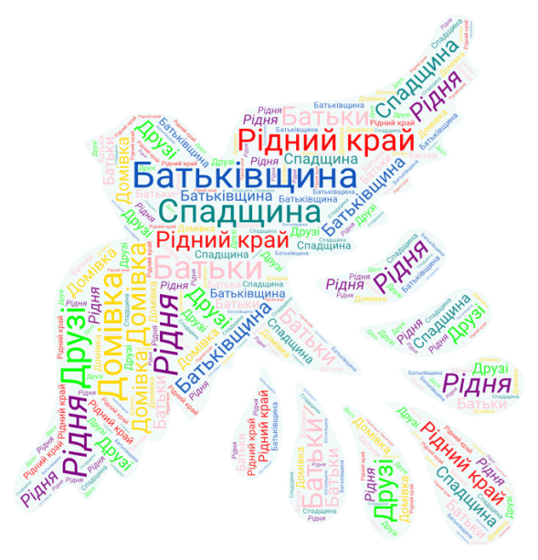
Хмара слів – це візуальне відтворення списку слів, категорій, міток чи ярликів на єдиному спільному зображенні

Slide 16
Сервіси для зйомки цікавих відеоматеріалів
Likee
TikTok
Snapchat

Slide 17
Застосунки для редагування відеоматеріалів
InShot
Quik
Kwai
Magisto
Renderforest

Slide 18
Віртуальна інтерактивна дошка (онлайн-дошка, електронна дошка, стіна) – це мережевий соціальний ресурс, призначений для організації спільної роботи зі створення й редагування зображень , документів та спілкування в реальному часі

Slide 19
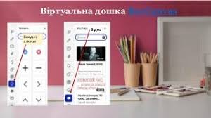
Відповідно до особливостей використання онлай-дошки поділяються на:
дошки для створення інтерактивних плакатів та газет
дошки для малювання
дошки для зберігання нотаток
дошки для організації сумісної роботи з різноманітним контентом та можливістю спільного його редагування

Slide 20
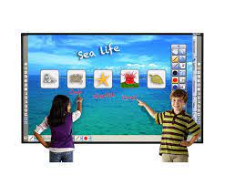
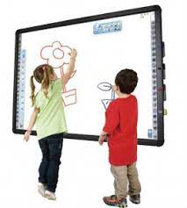
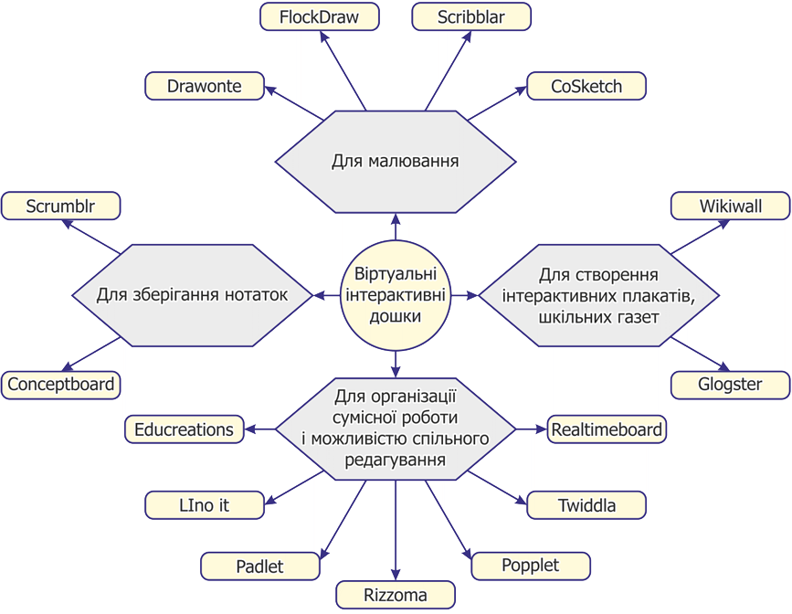
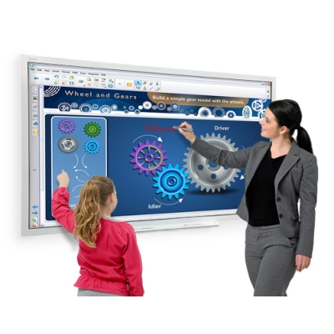
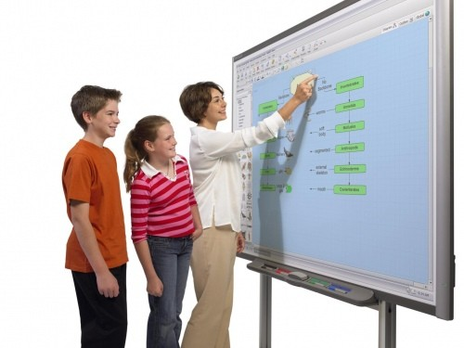

Slide 21
Коротко про віртуальні дошки:
створення дошки Padlet – https://cutt.ly/WhjzWyN ;
налаштування дошки Padlet – https://cutt.ly/YhjzTB7 ;
методика використання віртуальної інтерактивної дошки Padlet в освітньому процесі – https://cutt.ly/fhjzAQs ;
Twiddla – https://www.youtube.com/watch?v=zyFIim5HUiY .

Slide 22
Padlet
Lіnoіt
Онлайн-дошки
Glogster
WikiWall

Slide 23
Корисні посилання
Чарівна скарбничка казок: http://skarbnu4ka.com/
Журнал для дітей віком від 4 до 10 років: https://jmil.com.ua/2020-1
Відеоблог всі книги на каналі: https://bitly.su/GFWizlr
Цікаві сайти для розвитку дітей : https://abetka.ukrlife.org; http://www.soroka-vorona.info; http://gra-sonyashnyk.com.ua/lastteacher/; http://kolosok.org.ua
Цікава добірка мультфільмів для дітей про здоров’я:
«Корисні підказки»: https://mala.storinka.org/мультики-для-дітей-про-здоров%27я-із-серії-корисні-підказки.html
Охоронці здоров’я: https://www.youtube.com/watch?v=E-u6ext-Zog
Імунітет: https://www.youtube.com/watch?v=X_t2fGl-7qo
Стоп, застуда!: https://www.youtube.com/watch?v=7RSmReYh0NI
Ваше здоров’я: https://megogo.net/ua/view/23724-vashe-zdorov-ya.html
https://www.ivi.ru/watch/67574

Slide 24
Інтерактивні подорожі та виставки
Мандри найкращими українськими музеями просто неба: https://museums.authenticukraine.com.ua/ua/?fbclid=IwAR1XbWRgeLLpJUSn_qxyeJ9_V36VJsCl5hB8YlVLTkvr_DqV_bRRCvrEYI
Топ-10 найкращих віртуальних екскурсій в Україні: https://covid.unian.ua/10922969-top-10-naykrashchih-virtualnih-ekskursiy-v-ukrajini.html
Екскурсії Британським музеєм: https://britishmuseum.withgoogle.com
Лувр: https://www.louvre.fr/en/visites-en-ligne
Художні колекції з усього світу: https://artsandculture.google.com
Віденська опера: https://www.staatsoperlive.com
Метрополітен: https://www.metopera.org
Трансляції вистав театру імені І.Франка: https://www.facebook.com/frankotheatre/
«Книга-мандрівка. Україна»: https://www.youtube.com/channel/UCHq5vXBXgKpU0_Nxl8pDKyw

Slide 25
Онлайн-навчання – це не наше «велике завтра», це наше
«велике вже сьогодні».
Бути педагогом у цифрову добу – це навчати навичок майбутнього вже сьогодні.
Дженіфер Флемінг

Slide 26
Дякую за увагу!

